Slide 1
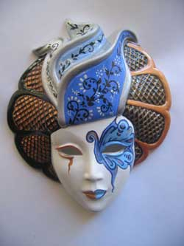
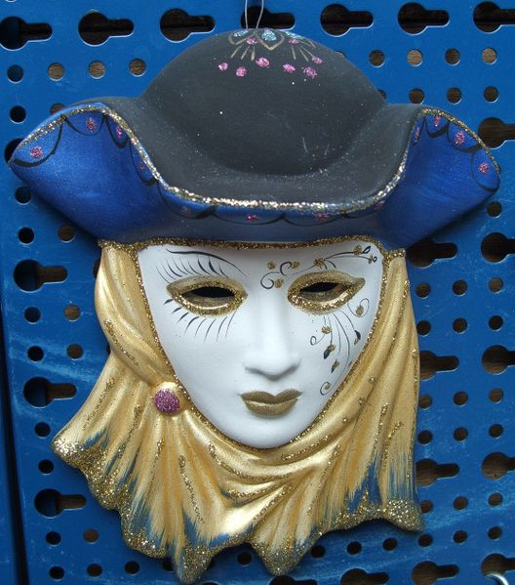
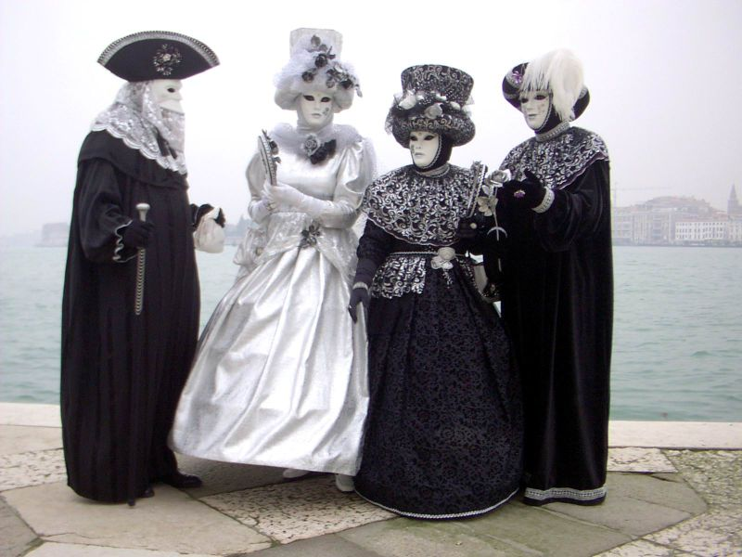
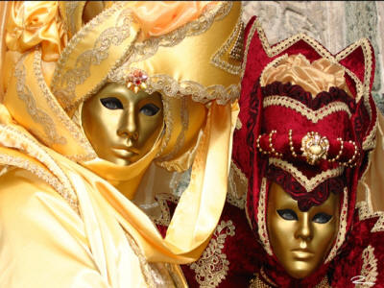
Carnevale

Slide 2
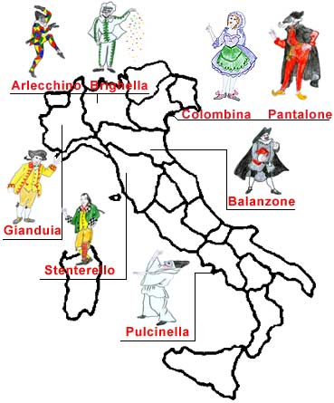
Introduzione
Il Carnevale è uno dei riti più antichi, ha rappresentato la fine dell’inverno.
Famosi sono il Carnevale di Rio de Janeiro e quello di Venezia.

Slide 3
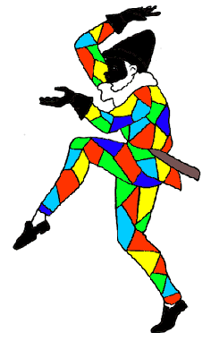
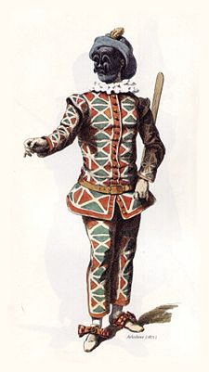
Arlecchino
Arlecchino era un grande maestro delle burle ed era il più testardo dei testardi, la più vaga e la più svagata maschera del mondo.
Il suo vestito era fatto con molti zecchini colorati, di color turchino, rosso e giallo.
Arlecchino parlava veneziano ma non era nato a Venezia.
La leggenda del costume di Arlecchino
C’era una volta un bambino chiamato Arlecchino, molto povero. Viveva con la mamma in una casetta, andava a scuola e per carnevale la sua maestra organizzò una festa. Propose ai bambini della scuola di vestirsi in maschera. I bambini accolsero l’idea con entusiasmo, soltanto Arlecchino non partecipava questa gioia, perché sapeva che sua mamma era povera. Ai bambini dispiacque vedere Arlecchino tanto triste, così decisero di portare alla sua mamma un pezzetto di stoffa dei loro costumi colorati. La mamma ne fece un abito. Al mattino Arlecchino trovò un abito di tanti colori diversi. Alla festa era lui la maschera più bella e più festeggiata.

Slide 4
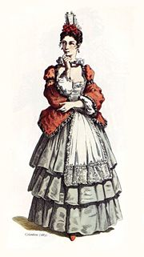
Colombina
Colombina non sa esprimersi bene in italiano, ma parla bene il dialetto veneziano.
Lavora a Venezia da Pantalone che le ha fatto da padre e che la ha cresciuta come le sue colombette: da qui il nome Colombina.
Il suo innamorato è Arlecchino che le ha promesso di sposarla, ma ancora non lo ha fatto.

Slide 5
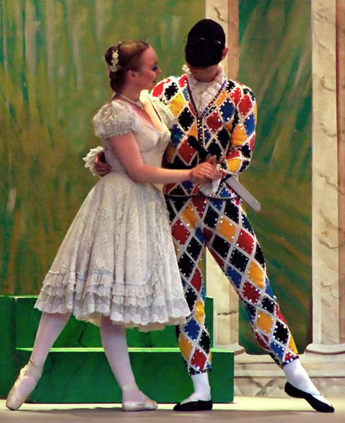
Arlecchino e Colombina

Slide 6
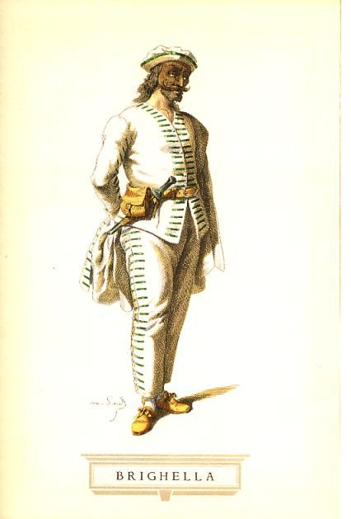
Brighella
È una maschera tipica della città di Bergamo.
Il suo lavoro è fare il servo; è furbo, intrigante e un attaccabrighe.
Ha scelto due colori per il suo costume: bianco per la soddisfazione degli altri, verde perché mantiene sempre verdi i desideri dei suoi clienti.
È un matematico ingegnoso e sopporta tutto.

Slide 7
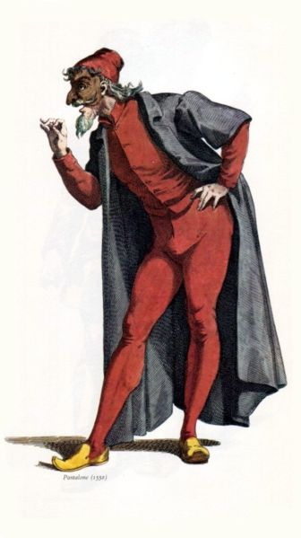
Pantalone
Pantalone è cittadino di Venezia e la cosa che ama di più è brontolare.
Tutti lo riconoscono perché indossa lo zucchetto, un giubbetto e una calzamaglia di colore rosso; lo zimmarone e le babbucce sono nere.
Pantalone è nervoso e rompiscatole. È un mercante molto vecchio.
Pantalone è tirchio e con un quarto di zecchino prepara pranzi : zuppa di cane, vinello chiaro attinto alla fontana, un uovo di anitra che divide con la sua famiglia: il rosso a lui, il bianco a sua moglie e l‘acquerugiola che rimane alle figlie.

Slide 8
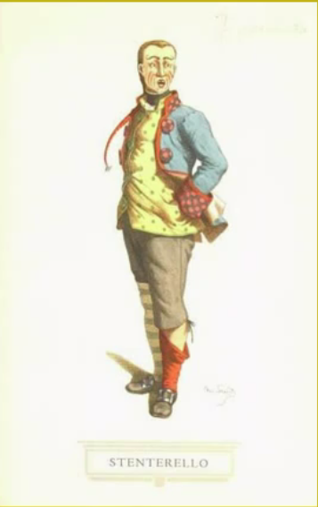
Stenterello
La maschera di Stenterello è stata inventata da Luigi del Buono, un grande attore fiorentino.
Le sue parti sono svariate: ora domestico, ora padrone oppure eroe drammatico, comico, romantico.
La sua specialità è parlare in versi.
È magro, svelto, sempre pronto a scappare e a fare la corte alle donne.
La gola, però, gli fa dimenticare l‘amore. Stenterello farebbe di tutto per un buon pranzetto.

Slide 9
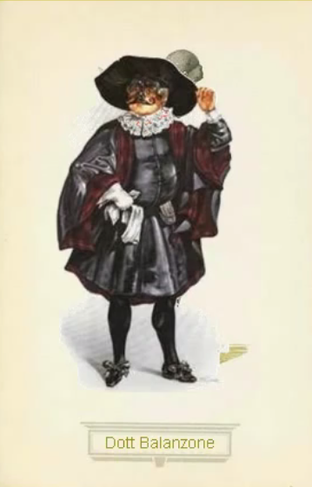
Dottor Balanzone
Dottor Balanzone è grasso, borioso, pedante e noiso.
Proviene da Bologna.

Slide 10
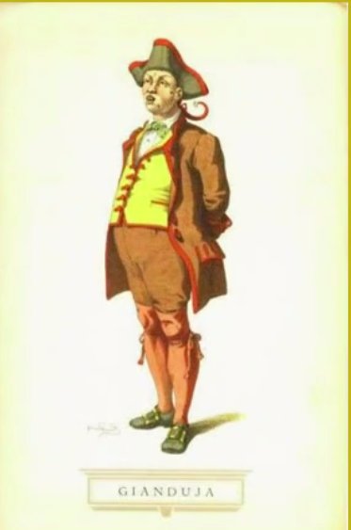
Gianduia
Gianduia è la più importante maschera piemontese, nata nel 1798.
Gianduia è un galantuomo allegro, con buon senso e coraggio, che ama il buon vino e la buona tavola.

Slide 11
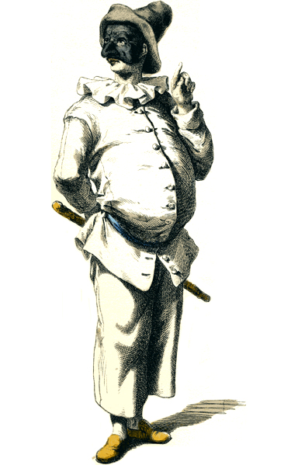
Pulcinella
Pulcinella è una figura brutta e goffa, ha un gran naso adunco con una verruca, ha le gambe storte ed una gobba davanti e una dietro.
È una maschera originaria di Napoli e di professione fa il servitore. Il suo nemo deriva da „polece“ (pulce); è un personaggio essenzialmente popolare.
Il suo carattere è impertinente, pazzerello, chiacchierone, furbo ed è la personificazione del dolce far niente.
Pulcinella ha sempre fame e sete, il suo piatto preferito sono i maccheroni al sugo.

Slide 12
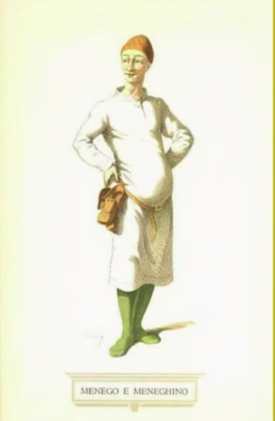
Meneghino
Meneghino è eroico, sbrigativo, non sa stare senza fare nulla.
Ama la buona tavola.

Slide 13
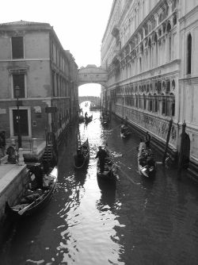
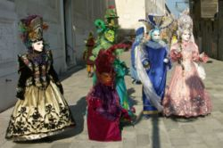
Il carnevale di Venezia
In Italia è famosissimo il Carnevale di Venezia dove, nella splendida cornice dei palazzi veneziani, si vedono costumi che hanno richiesto mesi e mesi di lavoro.

